Slide 1

Konsep & Teori: Tumpuan dan Struktur Sederhana Statis Tertentu
Mekanika dan Kekukatan Material :
PERTEMUAN 5
Novriyanti, S.T., M.T.

Slide 2




Tujuan Pembelajaran
Pemahaman Konsep
Memahami prinsip dasar tumpuan dan struktur statis tertentu
Keterampilan Analitis
Mampu menganalisis struktur secara mekanis
Aplikasi Praktis
Menerapkan konsep dalam pemecahan masalah nyata

Slide 3
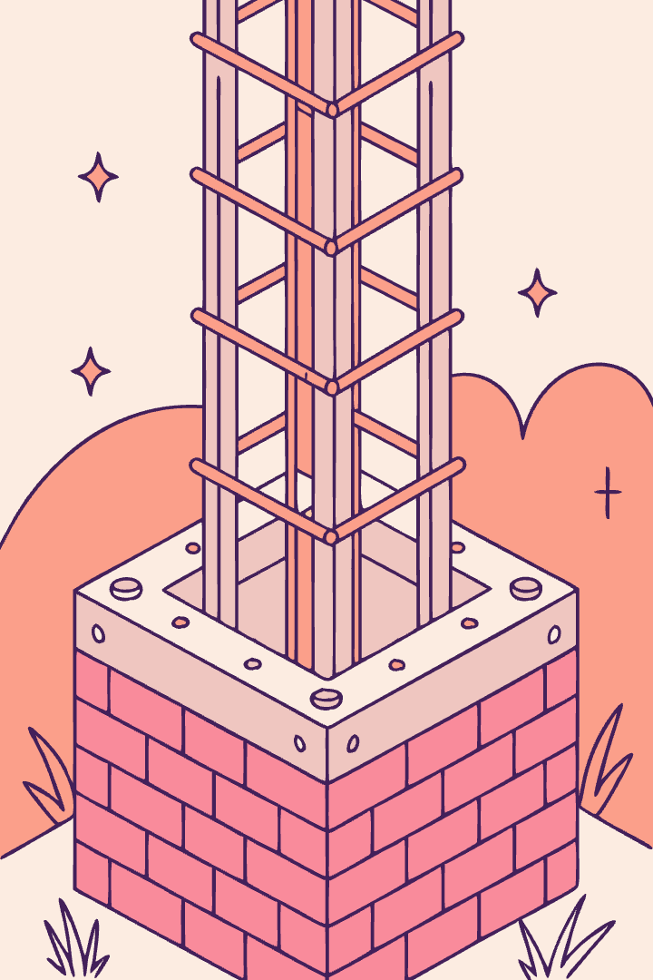



Definisi Dasar Tumpuan
Pengertian Tumpuan
Fungsi Utama
Tumpuan adalah elemen struktur yang berfungsi sebagai penahan gaya dan reaksi.
Menjaga kestabilan struktur dengan menahan gaya eksternal yang bekerja.
Prinsip Keseimbangan
Tumpuan memastikan struktur tetap seimbang saat menerima berbagai beban.

Slide 4
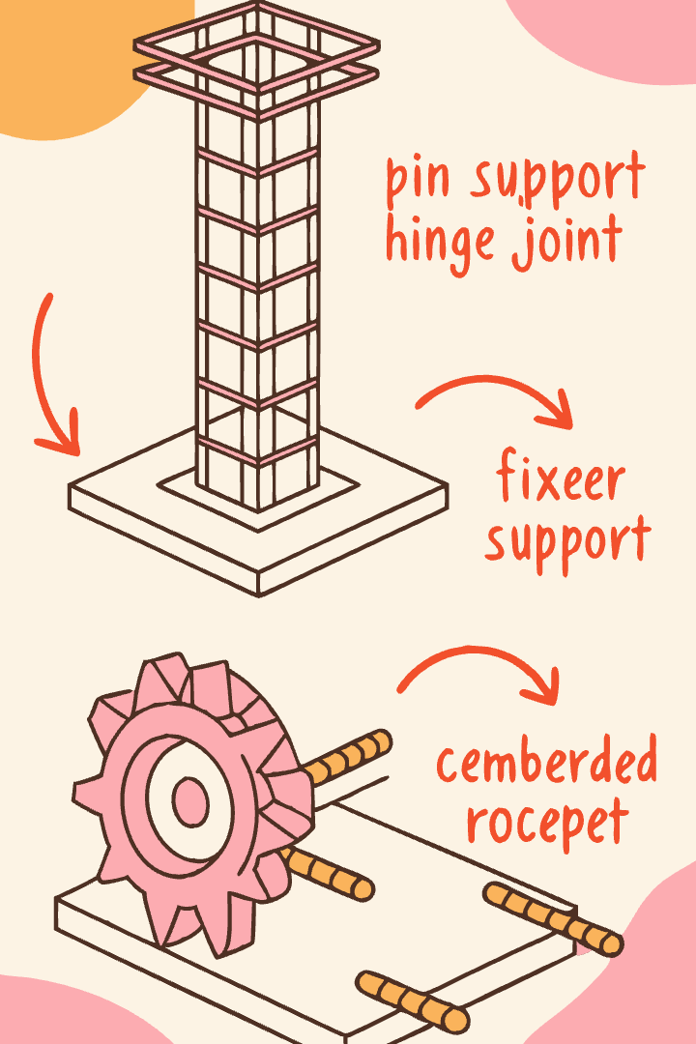
Jenis-Jenis Tumpuan
Tumpuan Sendi (Pin/Hinge)
Tumpuan Rol (Roller)
Memungkinkan rotasi dan translasi horizontal. Sering ditemukan pada jembatan.
Memungkinkan rotasi namun tidak ada translasi. Sering digunakan pada sambungan struktur.
Tumpuan Jepit (Fixed)
Tidak memungkinkan rotasi maupun translasi. Memberikan kekakuan maksimal pada struktur.

Slide 5
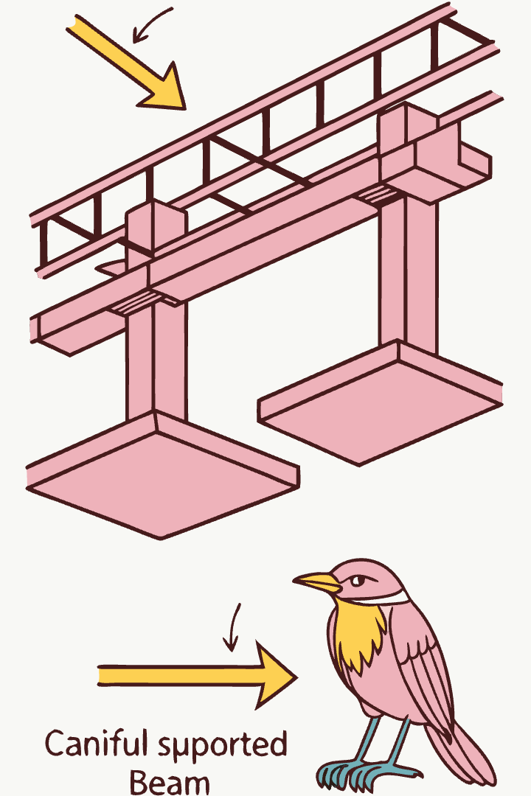
Karakteristik Setiap Jenis Tumpuan
Jenis Tumpuan
Reaksi Gaya Horizontal
Reaksi Gaya Vertikal
Reaksi Momen
Sendi (Pin)
Ya
Ya
Tidak
Rol (Roller)
Tidak
Ya
Tidak
Jepit (Fixed)
Ya
Ya
Ya

Slide 6








Penentuan Reaksi Pada Tumpuan
Identifikasi Beban
Terapkan Persamaan
Tentukan semua gaya eksternal yang bekerja pada struktur
Gunakan hukum keseimbangan: ƩF=0, ƩM=0
Verifikasi
Hitung Reaksi
Pastikan semua persamaan keseimbangan terpenuhi
Selesaikan persamaan untuk mendapatkan nilai reaksi tumpuan

Slide 7
Pengertian Struktur Sederhana Statis Tertentu
Definisi Struktur
Pengertian Statis Tertentu
Sistem rangka yang tersusun dari elemen-elemen mekanis dan dirancang untuk menerima beban.
Struktur dimana reaksi dapat dihitung hanya dengan persamaan keseimbangan statis.
Contoh: balok, rangka, portal, dan truss.
Tidak memerlukan informasi tentang sifat material atau deformasi.

Slide 8



Ciri Struktur Statis Tertentu
Jumlah Reaksi = Jumlah Persamaan
Jumlah reaksi sama dengan persamaan keseimbangan yang tersedia
Solusi Tunggal
Memiliki solusi unik untuk setiap reaksi tumpuan
Tidak Ada Reaksi Ganda
Tidak terjadi redundansi dalam sistem reaksi

Slide 9




Persamaan Dasar Keseimbangan
ƩFx = 0
ƩFy = 0
ƩM = 0
Jumlah gaya horizontal sama dengan nol (keseimbangan arah-x)
Jumlah gaya vertikal sama dengan nol (keseimbangan arah-y)
Jumlah momen terhadap titik sama dengan nol (keseimbangan rotasi)

Slide 10








Jenis Struktur Sederhana
Struktur Kompleks
Kombinasi beberapa struktur sederhana
Balok Overhang
Balok dengan ujung yang menggantung melampaui tumpuan
Kantilever
Balok dengan satu ujung jepit dan satu ujung bebas
Balok Sederhana
Balok dengan dua tumpuan di kedua ujungnya

Slide 11
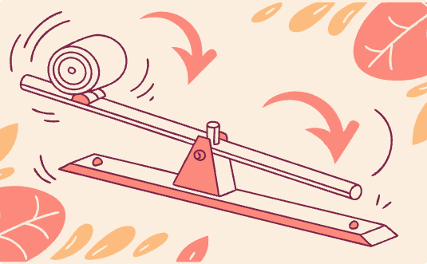
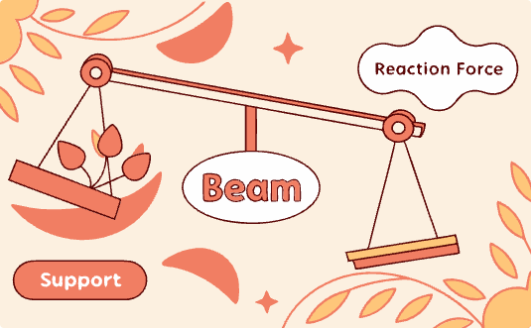
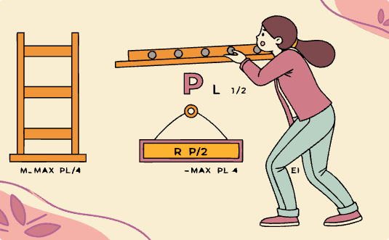
Contoh Struktur Statis Tertentu I: Balok Sederhana
Konfigurasi Umum
Free Body Diagram
Contoh Perhitungan
Terdiri dari satu tumpuan sendi di satu ujung dan tumpuan rol di ujung lainnya.
Menggambarkan semua gaya eksternal dan reaksi pada struktur.
Menggunakan persamaan keseimbangan untuk menentukan reaksi tumpuan.

Slide 12
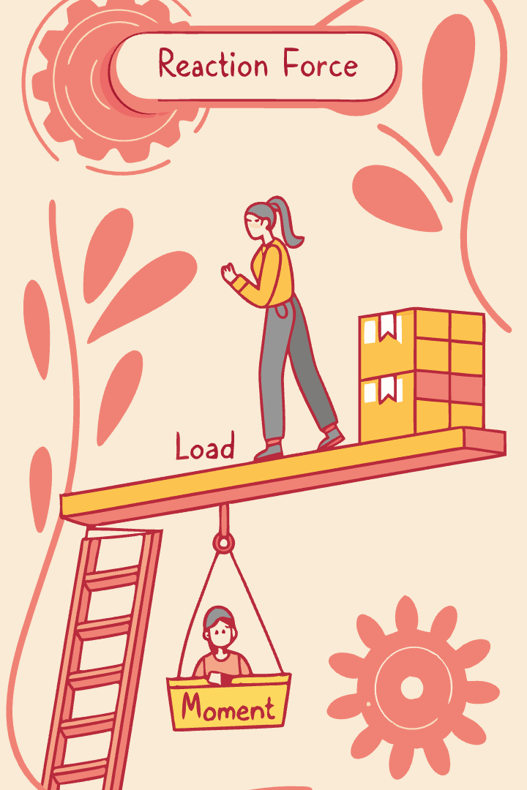
Contoh Struktur Statis Tertentu II: Kantilever
1
Karakteristik Utama
Memiliki satu ujung terjepit (fixed) dan satu ujung bebas tanpa tumpuan.
2
Reaksi Tumpuan
Tumpuan jepit menghasilkan dua reaksi gaya dan satu momen.
3
Aplikasi Praktis
Sering digunakan pada balkon, tangga, crane, dan struktur menggantung.
4
Perhitungan
Lebih sederhana karena hanya ada satu tumpuan dengan reaksi yang jelas.

Slide 13
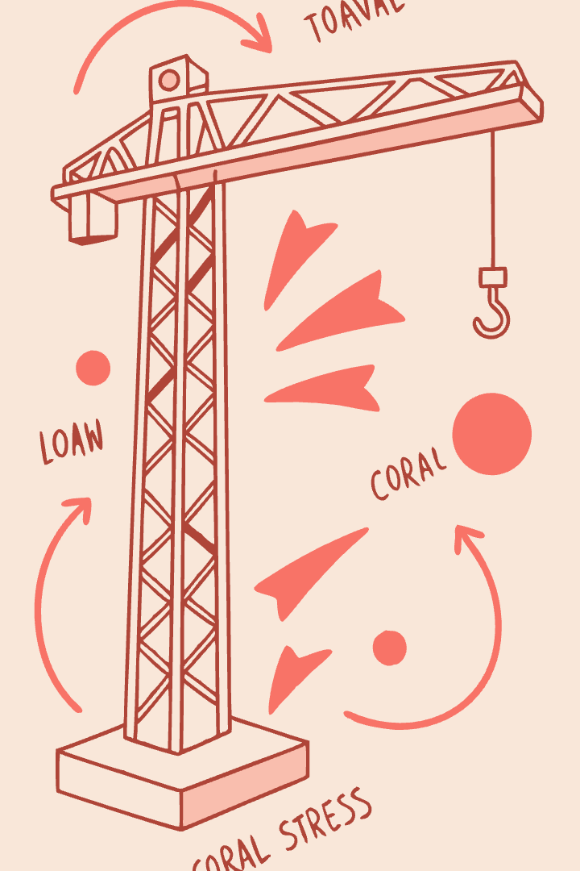
Contoh Struktur Statis Tertentu III: Balok Menyiku
Identifikasi Geometri
Struktur berbentuk L dengan sudut 90° yang sering digunakan pada rangka atap.
Analisis Keseimbangan
Gunakan persamaan keseimbangan untuk seluruh struktur dan untuk tiap segmen.
Perhitungan Reaksi
Hitung reaksi tumpuan dengan memperhatikan arah gaya yang bekerja.
Verifikasi Hasil
Pastikan seluruh sistem dalam keadaan seimbang setelah perhitungan.

Slide 14
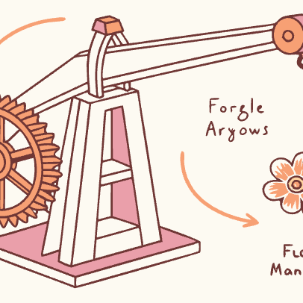
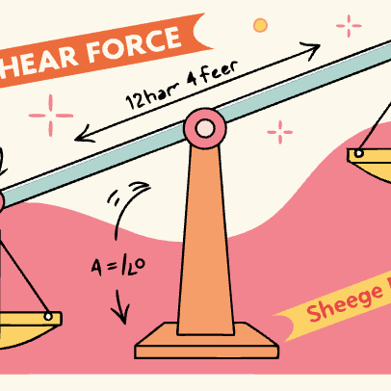
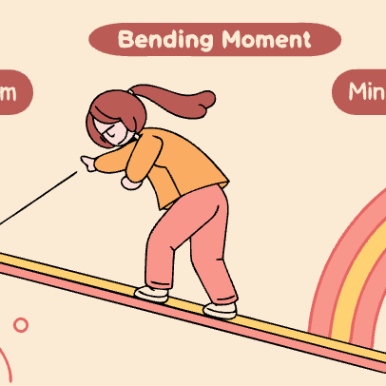

Analisis Gaya dalam Struktur Sederhana
Free Body Diagram (FBD) merupakan langkah kunci dalam menganalisis struktur. FBD menunjukkan semua gaya yang bekerja dan titik-titik tumpuan.

Slide 15
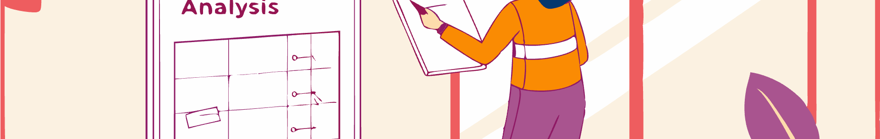




Langkah-langkah Analisis Struktur
Gambar FBD
Buat diagram yang menampilkan seluruh gaya eksternal dan reaksi tumpuan.
Tentukan Persamaan
Tulis persamaan keseimbangan berdasarkan FBD yang telah dibuat.
Hitung Reaksi
Selesaikan persamaan untuk mendapatkan nilai reaksi pada setiap tumpuan.
Tentukan Gaya Dalam
Hitung gaya dalam seperti momen, gaya geser, dan gaya aksial.

Slide 16
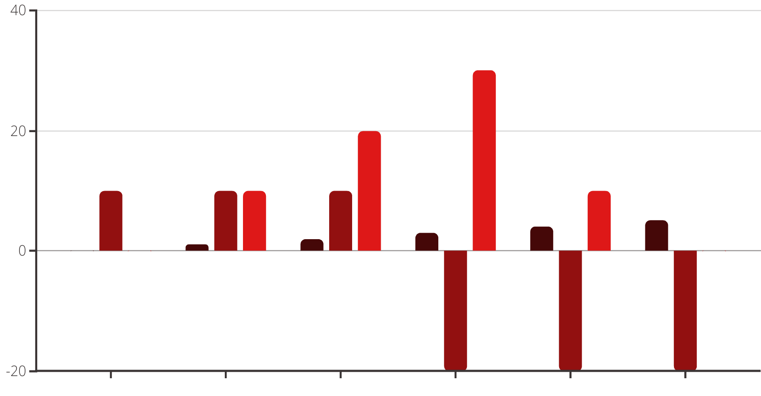
Studi Kasus 1: Balok Sederhana dengan Beban Terpusat
Posisi (m)
Gaya Geser (kN)
Momen Lentur (kN·m)

Slide 17
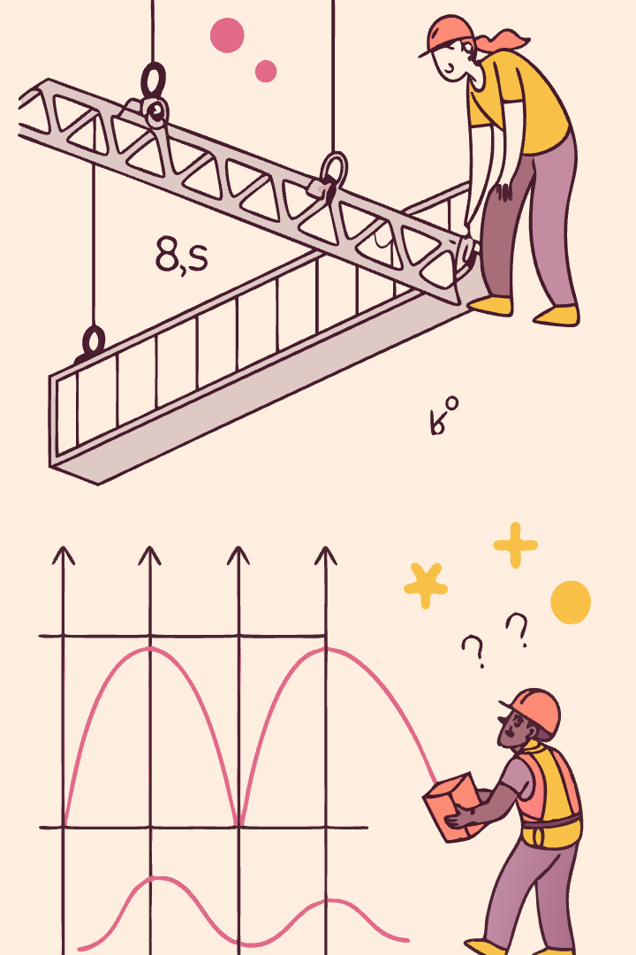
Studi Kasus 2: Kantilever dengan Beban Merata
30 kN/m
75 kN
Beban Merata
Reaksi Vertikal
Intensitas beban yang diterapkan sepanjang balok
Gaya yang dihasilkan pada tumpuan jepit
187.5 kN·m
Momen Maksimum
Terjadi pada titik tumpuan jepit

Slide 18
Perhitungan Kekuatan Material (Dasar)
Tegangan Normal
Tegangan Geser
Tegangan Lentur
σ = F/A (Gaya / Luas Penampang)
τ = V/A (Gaya Geser / Luas Penampang)
σ = My/I (Momen × Jarak / Inersia)
Tegangan akibat gaya tarik atau tekan yang bekerja pada struktur.
Tegangan akibat momen lentur yang menyebabkan deformasi.
Tegangan akibat gaya yang bekerja sejajar dengan penampang.

Slide 19








Contoh Aplikasi dalam Teknik Sipil dan Mesin
Rangka Baja
Rangka Kendaraan
Kombinasi struktur sederhana untuk membentuk bangunan tinggi.
Struktur yang mentransfer beban dan menahan tekanan saat bergerak.
Jembatan
Struktur Atap
Struktur balok sederhana dan kantilever untuk menahan beban kendaraan.
Rangka statis tertentu untuk mendistribusikan beban ke dinding.

Slide 20

Kesimpulan & Penutup
Konsep Fundamental
Basis Pengetahuan
Pemahaman tumpuan dan struktur statis sangat penting dalam desain teknik.
Materi ini menjadi dasar untuk mata kuliah lanjutan dan aplikasi praktis.
Aplikasi Luas
Konsep-konsep ini diterapkan dalam berbagai bidang teknik mekanikal dan sipil.

